Slide 1

第一章 习题课
主要内容
例题选讲

Slide 2






一、概率的定义

Slide 3

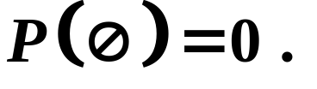








二、概率的性质

Slide 4






Slide 5


三、古典概型
若随机试验满足下述两个条件：
(1) 它的样本空间只有有限多个样本点；
(2) 每个样本点出现的可能性相同.
称这种试验为等可能随机试验或古典概型.
古典概型中事件A的概率的计算公式 :

Slide 6
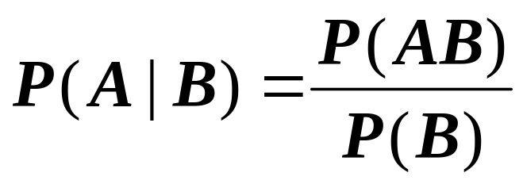
四、条件概率
1. 条件概率的定义
设A、B是两个事件，且P(B) > 0 , 则称
为在事件B发生的条件下,事件A的条件概率.

Slide 7
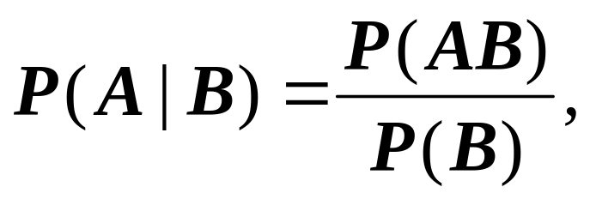
2. 条件概率的计算
1) 用定义计算:
P(B)>0
2)从加入条件后改变了的情况去算

Slide 8
五、 乘法公式
若 P(B) > 0 , 则 P(AB)=P(B)P(A|B)
若 P(A) > 0 , 则 P(AB)=P(A)P(B|A)

Slide 9

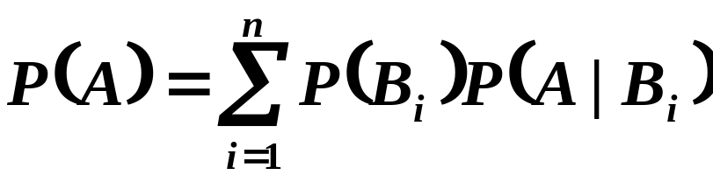
六、 全概率公式

Slide 10
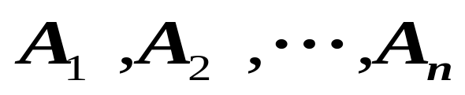
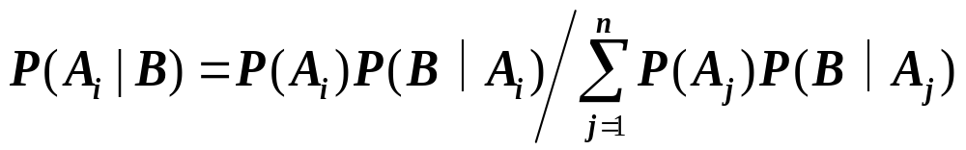
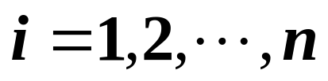
七、 贝叶斯公式
为样本空间的一个划分 ,
B 为 S 中的任一事件 ,且
P(B) > 0 ,
则有

